Slide 1





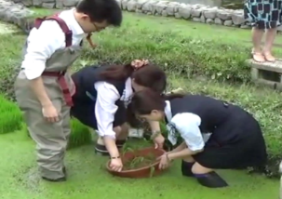
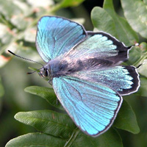
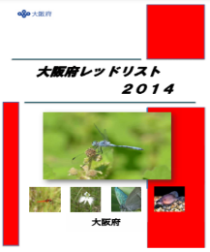
大阪府生物多様性地域戦略の策定について
資料１－２
生物多様性地域戦略の位置づけ
背景
根拠法令：「生物多様性基本法」
第5条 地方公共団体の責務
地方公共団体は、基本原則にのっとり、生物の多様性の保全及び持続可能な利用に関し、国の施策に準じた施策及びその他のその地方公共団体の区域の自然的社会的条件に応じた施策を策定し、及び実施する責務を有する。
第13条 生物多様性地域戦略の策定等
都道府県及び市町村は、生物多様性国家戦略を基本として、単独で又は共同して、当該都道府県又は市町村の区域内における生物の多様性の保全及び持続可能な利用に関する基本的な計画（生物多様性地域戦略）を定めるよう努めなければならない。
生物多様性とは・・・様々な個性をもつたくさんの生物が、ほかの生物や環境とつながり合いながら存在することを示す概念
大阪府ではこれまで「大阪21世紀の新環境総合計画」（2011年～2020年）の生物多様性分野を地域戦略に位置づけ、「全てのいのちが共生する社会の構築」を目指し、生物多様性に関して府民への普及啓発や協働による保全活動の実施など、様々な取組みを進めてきた。
これまでの取組みにより、自然公園等の生物多様性保全に資する地域指定の拡大は計画どおりに進んだが、一方で、目標として掲げた生物多様性の府民認知度は全国平均よりも低い状況にある。
また、令和３年３月に策定した「2030大阪府環境総合計画」では、2030年の実現すべき姿である、『いのち輝くSDGs未来都市・大阪』を目指し、その実現に向けた環境施策の１つとして、『全てのいのちの共生』を掲げており、その具体的な施策は個別計画で推進することとなるため、別途、生物多様性地域戦略を策定する必要がある。
一方、「生物多様性条約第15回締約国会議（COP15）」（2021年.10月開催）で、現行の愛知目標に代わる生物多様性条約全体の取組みを進めるための新たな枠組みが採択される見通しであり、国では、その新たな枠組みを踏まえ、本年度中の次期生物多様性国家戦略の改定に向けた検討が進められている。
愛知目標とは・・・地球規模で劣化が進んでいるとされる、生物多様性の損失に歯止めをかけるため第10回生物多様性条約締約国
会議で合意された20項目の目標。
本府の生物多様性地域戦略は、国家戦略を基本として策定することとなっているため、国家戦略の改定にあわせ、大阪府環境審議会へ地域戦略策定に係る諮問を行う。
現生物多様性地域戦略の目標達成状況等
《大阪府におけるこれまでの取組み》
〇生物多様性に対する府民理解の促進
・おおさか生物多様性施設連絡会と連携した普及啓発
・教員や企業担当者等へ向けた生物多様性研修用冊子の作成・提供
〇生物多様性の損失を止める行動の促進
・おおさか生物多様性パートナー協定企業と連携した生態系の創出や希少種
の保護活動の推進
・堺第7－3区における共生の森づくり活動
〇府域における生物多様性の現状の評価
・「大阪府レッドリスト2014」の作成
〇生物多様性に資する地域の拡大
・府立自然公園、保安林の指定による生物多様性の保全,再生,生息環境の創出
目標：2020年
『生物多様性の府民認知度を70%以上にする』
(2008年：16.9%⇒2020年：70%）
『生物多様性の損失を止める行動を拡大する』
活動する府民の割合を倍増する。
（2014年：6.0%⇒2020年：12.0%）
保安林や鳥獣保護区等の生物多様性保全に資する
地域指定を新たに2,000ha拡大する。
（2010年：81,970ha⇒2020年：83,970ha）
現状：府内における状況（2019年度）
生物多様性の府民認知度
17.5％
【参考】内閣府環境問題に関する世論調査
生物多様性の言葉の認知度20.1%
活動する府民の割合
2.4％
生物多様性保全に資する新たな地域指定の状況
2,052ha
内訳：保安林(971ha)、府立自然公園(947ha)、 鳥獣保護区(113ha)
緑地環境保全地域(5ha)、特別緑地保全地区(16ha)
企業の希少種保護活動
出展：大阪府政策マーケティング・リサーチ（おおさかQネット）
（公財）大阪みどりのトラスト協会のゼフィルスの森保全活動
出展：大阪府政策マーケティング・リサーチ（おおさかQネット）
大阪府レッドリスト2014
検討内容（案）
◆現状の課題を踏まえた大阪府生物多様性地域戦略の基本的な方向性
◆大阪府生物多様性地域戦略における目標
◆大阪府として取り組むべき生物多様性保全施策
令和３年 ６月 大阪府環境審議会諮問
７月～１月 大阪府生物多様性地域戦略部会（計４回）
令和４年 １月 大阪府環境審議会答申
２月 パブリックコメント
３月 大阪府生物多様性地域戦略策定
検討スケジュール（案）

